Slide 1
স্বাগতম

Slide 2
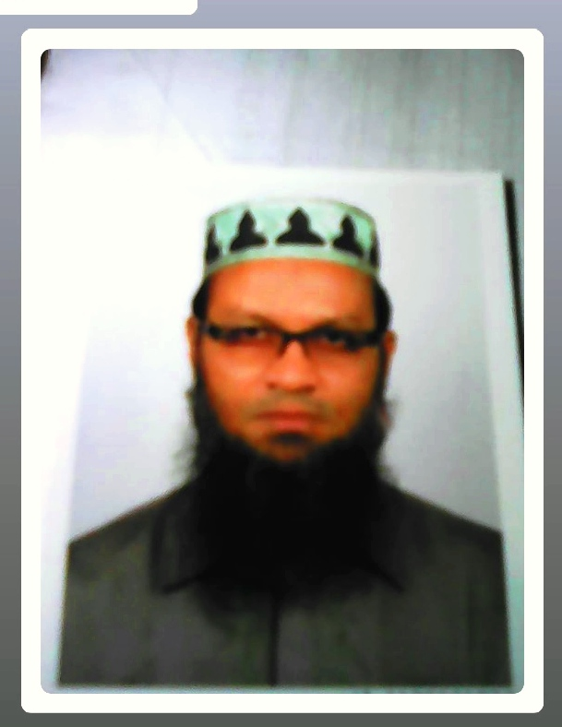
পরিচিতি
MD. REZAUL ISLAM
ASSISTANT PROFESSOR(SOCIAL WORK)
BEGUM SAMSUDDIN TALUKDER COLLEGE
RANIRHAT,BAKERGONJ,BARISHAL.
বিষয়:সমাজকর্ম /শ্রেণি:একাদশ
অধ্যায়ঃ১ (সামাজকর্ম শিক্ষার প্রয়োজনীয়তা)
পাঠঃ ১.৬ / বিষয় কোডঃ ২৭১
তাং : 09-06-2021খ্রিঃ

Slide 3
এই ছবি দ্বারা আমরা কি বুঝি?

Slide 4
পাঠ ঘোষণা
সমাজকর্ম শিক্ষার প্রয়োজনীয়তা
সমাজকর্ম শিক্ষার প্রয়োজনীয়তা

Slide 5
শিখনফল
সমাজকর্মের ধারণা লাভ করবে।
সমাজকর্মের লক্ষ্য ও উদ্দেশ্য গুলো বলতে পারবে।
সমাজকর্মের প্রয়োজনীয়তা ব্যাখ্যা করতে পারবে।

Slide 6
সমাজকর্মের ধারনা
সমাজকর্ম একটি সাহায্যকারী পেশা এবং সমস্যা সমাধানের বৈজ্ঞানিক প্রক্রিয়া
আধুনিক শিল্প সমাজের ক্রমবিকাশমান জটিলতার ফল সমাজকর্ম।এজন্য বলা হয়, “ Social work has been a product of an increasingly complex modern industrial society.”
Social work Dictionary এর সংজ্ঞানুযায়ী, “সমাজকর্ম একটি ব্যবহারিক বিজ্ঞান।যা মানুষকে একটি মনোসামাজিক ভূমিকা পালনের একটা কার্যকর পর্যায়ে উপনীত হতে এবং সকল মানুষের কল্যাণকে শক্তিশালীকরণের লক্ষ্যে কার্যকর সামাজিক পরিবর্তন আনয়নে সাহায্য করে।”
W. A. Friedlander এর মতে, “সমাজকর্ম হলো বৈজ্ঞানিক জ্ঞান এবং মানবিক সম্পর্ক বিষয়ক দক্ষতাসম্পন্ন এমন একটি পেশাদারী সেবাকর্ম, যা ব্যক্তিগত ও সামাজিক সন্তোষ্টি এবং স্বাধীনতা লাভে কোন ব্যক্তিকে একক অথবা দলীয়ভাবে সাহায্য করে।”

Slide 7
সমাজকর্মের লক্ষ্য ও উদ্দেশ্য
সকল মানুষের সামগ্রিক কল্যাণ
সামাজিক ভূমিকার উন্নয়ন
মৌল চাহিদা পূরণে সাহায্য করা
ব্যক্তি ও পরিবেশের মধ্যে কার্যকর মিথস্ক্রিয়ায় সাহায্য করা
উন্নয়নের মাধ্যমে পরিবর্তন
সামাজিক শৃংখলার উন্নয়ন
সমাজকর্মের পেশাগত জ্ঞান ও দক্ষতার উন্নয়ন
সামাজিক পরিবর্তন
সামাজিক আইন প্রনয়নে সাহায্য করা
সমাজসেবা ব্যবস্থার উন্নয়ন
দরিদ্র্য ও ঝুঁকিপুর্ণ বিশেষ মানব গোষ্ঠীর উন্নয়ন
মানুষের সমস্যা মোকাবিলার সামর্থ্য শক্তিশালীকরণ
প্রাপ্ত সুযোগ-সুবিধার সঙ্গে মানুষকে সংযুক্তকরণ
সামাজিক নীতিকে প্রভাবিতকরণ

Slide 8
সমাজকর্ম শিক্ষার প্রয়োজনীয়তা
সমাজকর্ম এমন এক সংগঠিত ,উন্নত,সুশৃংখল ও বৈজ্ঞানিক সেবাব্যাবস্থা ;যা
ব্যাক্তি,দল,পরিবার ও সমষ্টির সামাজিক,অর্থনৈতিক ও অন্নান্য সমস্যার তাত্ত্বিক আলোচনা
এবং সমাধানমূলক কৌশল নির্ধারণ ও তার বাস্তব প্রয়োগ করে থাকে।
সমাজকর্ম শিক্ষার প্রয়োজনীয়তার নানা দিক গুলো হলোঃ
১।সামাজিক সচেতনতা সৃষ্টি
২।সামাজিক সমস্যা ও সমাধান শিক্ষা
৩।সামাজিক ভূমিকা পালন শিক্ষা
৪।সামাজিক সম্পর্ক সৃষ্টির শিক্ষা
৫।মানব সম্পদের উন্নয়ন
৬।কুসংস্কার অ কুপ্রথা দূরীকরণ
৭।উন্নয়ন সংস্থাগুলোর জ্ঞানের উৎস

Slide 9
৮।সামাজিক বিজ্ঞানের জ্ঞানের উৎস
৯।পরিবার কল্যাণ
১০।শারীরিক ও মানসিক স্বাস্থ্য জ্ঞান
১১।সামাজিক নীতি ও পরিকল্পনা প্রনয়ণ
সর্বশেষে বলা যায়,সমাজকর্মের জ্ঞান যেকোনো সচেতন নাগরিকের জন্যই অপরিহার্য।শুধু সমাজকর্মের ছাত্র-ছাত্রী,শিক্ষক এবং পেশাজীবিদের জন্যই নয়,প্রত্যক্ষ এবং পরোক্ষ ভাবে এই জ্ঞান সকলের জন্যই কল্যাণকর বলে বিবেচিত।
স্কিডমোর ও তার সহ লেখকদের ভাষায় বলা যায়, সমাজকল্যাণ ও সমাজকর্ম আধুনিক সমাজের তাৎপর্যপূর্ণ উপাদান।প্রত্যক্ষ ও পরোক্ষভাবে এই দুটো শাস্ত্র প্রত্যেকের জীবনকে প্রভাবিত করে।

Slide 10
দলীয় কাজ
দলীয় কাজ
মানবসম্পদ উন্নয়নে সমাজকর্মের প্রয়োজনীয়তা ব্যাখ্যা কর।

Slide 11
মূল্যায়ণ
১।সমাজকর্ম কোন ধরনের বিজ্ঞান?
২।সমাজ কী?
৩।IFSW – এর পূর্ণরূপ কী?

Slide 12
বাড়ির কাজ
১ম আধ্যায়ের সব জ্ঞানমূলক ও বহূনির্বাচনি প্রশ্ন পড়া।

Slide 13
আবার দেখা হবে ইনশাআল্লাহ্‌

